Slide 1
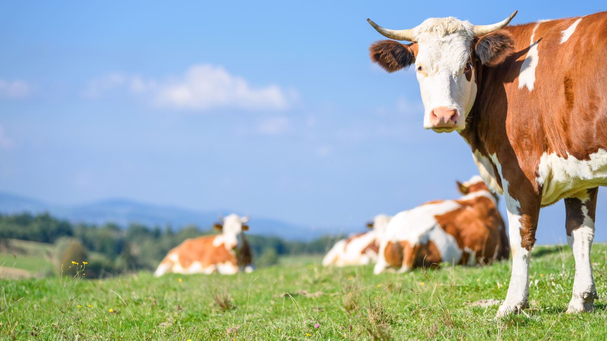
Maito

Slide 2
Laktoosi = eläinkunnassa esiintyvä hiilihydraatti
Maidossa on maitosokeria
Maitosokeri on hiilihydraatti
Maitosokeri on laktoosia
Maitosokeri muodostuu kahdesta osasta: glukoosi ja galaktoosi
glukoosi
galaktoosi

Slide 3
laktoosi
Glukoosin ja galaktoosin sidos on kiinteä
Ohutsuolen suolinukka erittää terveellä ihmisellä laktaasia
Laktaasi on entsyymi, joka särkee glukoosin ja galaktsoosin liiton
Mitä enemmän syö laktoosia sitä enemmän elimistössä tarvitaan laktaasia hajottamaan laktoosia

Slide 4
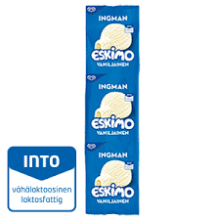
Laktoosi-intoleranssi
Osa väestöstä kärsii laktaasin puutteesta (suomessa noin 20 % väestöstä)
Jos suolinukka erittää laktaasia laiskasti on kyse LAKTOOSI-INTOLERANSSISTA
Laktoosi-intoleranssista kärsivä noudattaa vähälaktoosista ruokavaliota
Hyla
Into

Slide 5
Laktoosi-intoleranssi
Puhkeaa yleensä koulu- tai aikuisiässä
Johtuu siitä että ohutsuolessa erittyy liian vähän laktaasia
Oireet:
ilmavaivat,
ripuli,
Vatsakivut
vatsan kurina

Slide 6
Laktoosi-intoleranssi
Glukoosin ja galaktoosin side katkeaa jonkin verran kypsennyksessä, siksi jotkut laktoosi-intoleranssista kärsivät voivat syödä keitettyjä maitotuotteita

Slide 7
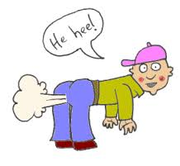
Laktoosi-intoleranssi
Jos laktoosin ja galaktoosin sidos ei katkea ruuansulatuksessa….. Laktoosi alkaa mädäntyä suolistossa
→ muodostuu ilmaa ja kaasua, jotka aiheuttavat oireet kuten kivun, ilmavaivat ja ripulin

Slide 8
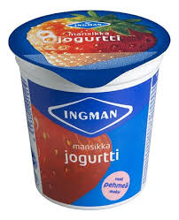
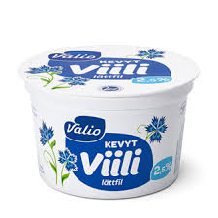
Hapanmaitotuotteissa glukoosin ja galaktoosin sidos katkeilee osittain happanemisen aikana, siksi jotkut voivat käyttää hapanmaitotuotteita kuten viiliä ja jogurttia

Slide 9
Laktoosi-intoleranssi
Meijerissä glukoosin ja galaktoosin sidos katkaistaan osittain keinotekoisesti kun valmistetaan vähälakttosisia tuotteita
Käsittely vaikuttaa tuotteen makuun ja ominaisuuksiin
Vähälaktoosinen maito maistuu makeammalle kuin tavallinen maito
hajotettu maitosokeri karamellisoituu helposti, eli esimerkiksi puuro muuttuu punertavaksi
Vähälaktoosinen maito palaa myös helpommin pohjaan kuin tavallinen maito

Slide 10
Laktoosi-intoleranssi
Voi syödä:
piimä, viili ja jogurtti sisältävät vähemmän laktoosia kuin vastaava määrä maitoa
vähälaktoosiset maitovalmisteet (HYLA ja Into)
kypsytetyt pehmeät juustot, tuorejuustot ja sulatejuustot
kypsytetyt kovat juustot
kevytlevitteet, voi, voi-kasviöljyseos, margariini
Voissa on vain vähän laktoosia, joten se käy myös laktoosi-intoleranssista kärsivälle
(Martat: http://www.martat.fi/ruoka/ravitsemus/erityisruokavaliot/)

Slide 11
Laktoositon ruokavalio

Slide 12
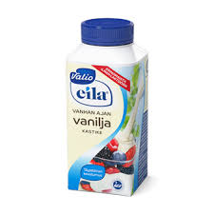
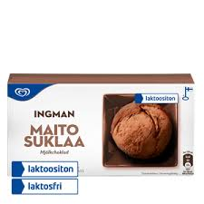
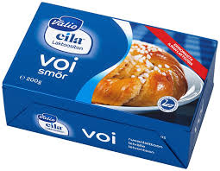
Laktoositon ruokavalio
Ohutsuolen suolinukka ei eritä laktaasia ollenkaan → eli laktoosi jää suolistoon ja alkaa mädäntyä → oireet
Ruokavaliosta täytyy karsia laktoosi kokonaan pois!
Maito tuotteita voi käyttää kun valitsee laktoosittomat vaihtoehdot

Slide 13
laktoositon
Jos laktoosia ei siedä lainkaan
laktoosittomat maitovalmisteet
kypsytetyt kovat juustot
kaura-, riisi- ja soijapohjaiset juomat ja ruoanvalmistustuotteet.

Slide 14
Kertausta
Laktoosi-intoleranssi ja laktoositon ruokavalio → elimistö ei pysty ohutsuolessa tuottamaan riittävästi laktaasi entsyymiä
Suoli tuottaa vähän laktaasia → laktoosi-intoleranssi
Suoli ei tuota ollenkaan laktaasia → laktoositon ruokavalio

